Slide 1
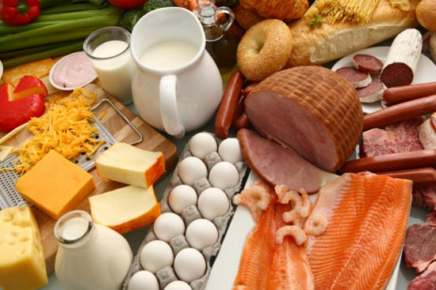


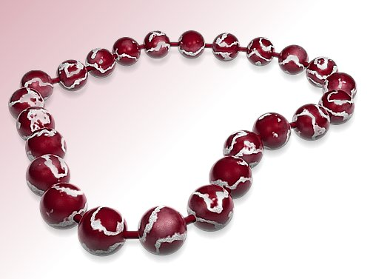

Aminokyseliny – CHEMICKÉ VLASTNOSTI, ESENCIÁLNE AMK

Slide 2
Aminokyseliny
substitučné deriváty karboxylových kyselín
v molekule obsahujú aspoň jednu aminoskupinu a jednu karboxylovú skupinu
  aminoskupina NH₂
  karboxylová skupina COOH
existuje viac ako 300 aminokyselín
20 z nich je súčasťou bielkovín = proteinogénne AMK

Slide 3

-COOH skupina je nositeľkou kyslých vlastností
-NH₂ skupina je nositeľkou zásaditých vlastností
Podľa počtu skupín - AMK:
počet skupín -COOH = -NH_{2 ________________________}
(pr. glycín, alanín, serín)
počet skupín -COOH < -NH_{2 _________________}
_{(pr. histidín, lyzín, arginín)}
počet skupín -COOH > -NH_{2 _________________} (pr. kys. glutámová, kys. asparágová)
Sírne aminokyseliny: Cys, Met

Slide 4
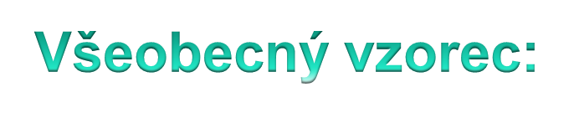
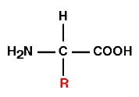
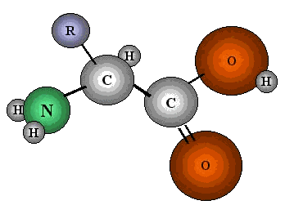
väčšina prírodných aminokyselín sú
α-AMK (karboxylová aj aminoskupina sú na α-uhlíku – uhlík č.2)
ε δ γ β α - COOH
6 5 4 3 2 1
N-koniec
C-koniec
*

Slide 5
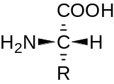
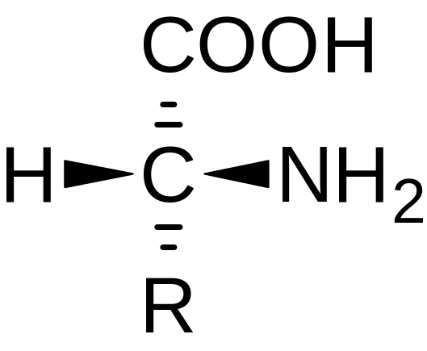
Priestorové usporiadanie AMK
s výnimkou glycínu sú všetky opticky aktívne - otáčajú rovinu polarizovaného svetla)
Zopakujeme si: Čo je podmienkou optickej aktivity?
__________________________________
2 možné stereoizoméry (enantioméry): L a D
(POZOR!!!! v bielkovinách se vyskytujú L-AMK)

Slide 6
Názvoslovie aminokyselín
majú triviálne názvy
každá AMK má trojpísmenovú skratku
8 AMK je esenciálnych=NEVYHNUTNÉ, musíme ich prijímať v potrave (metionín,
tryptofán, treonín, fenylalanín…)
(Val, Leu, Ile, Phe, Trp, Met, Thr, Lys)
12 AMK - NEESENCIÁLNE – telo si ich dokáže vytvoriť z iných AMK

Slide 7
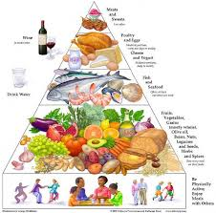
Zdroj esenciálnych AMK
ÚLOHA: Vyberte potraviny, ktoré sú zdrojom esenciálnych AMK. Diskutujte.

Slide 8
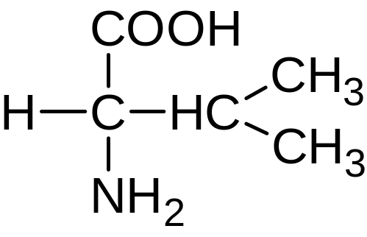
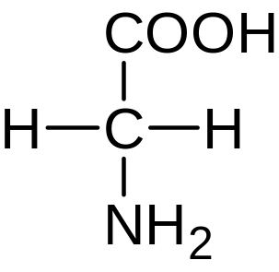
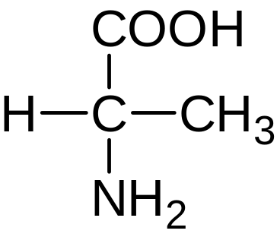
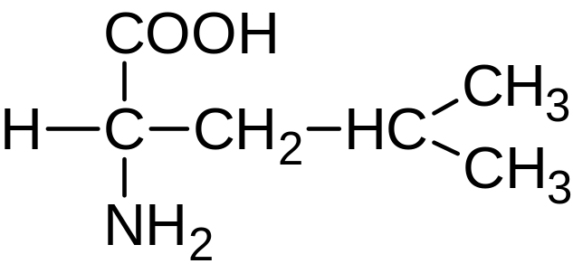
Jednotlivé aminokyseliny
Nepolárne aminokyseliny
Glycín (Gly):
Alanín (Ala):
Valín (Val):
- esenciálna
Leucín (Leu):
- esenciálna

Slide 9
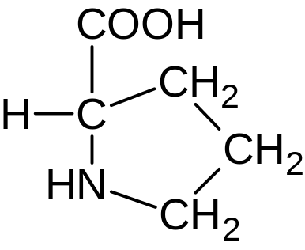
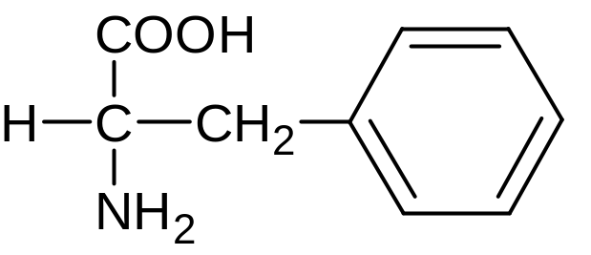
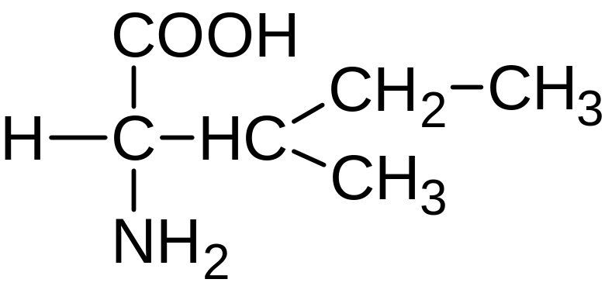
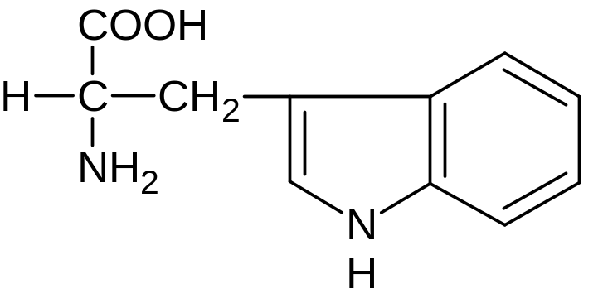
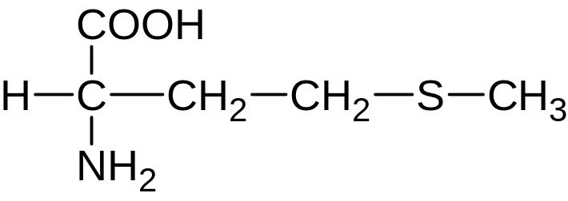
Izoleucín (Ile):
- esenciálna
Prolín (Pro):
Fenylalanín (Phe):
- esenciálna
Tryptofán (Trp):
- esenciálna
Metionín (Met):
- esenciálna

Slide 10
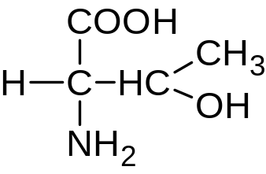
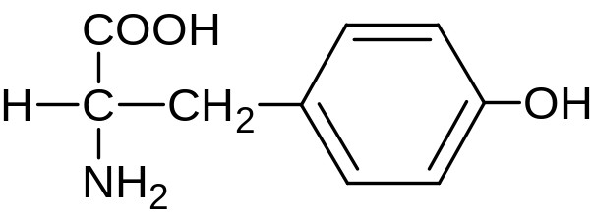
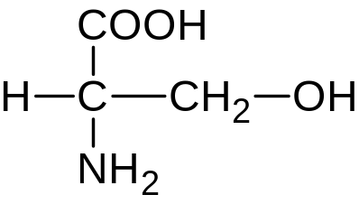
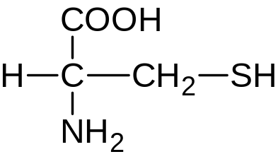
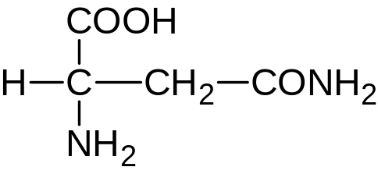
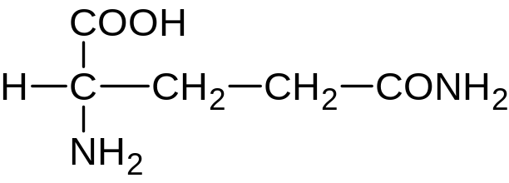
Polárne aminokyseliny
Threonín (Thr):
- esenciálna
Cysteín (Cys):
Glutamín (Gln):
Tyrozín (Tyr):
Serín (Ser):
Asparagín (Asn):

Slide 11
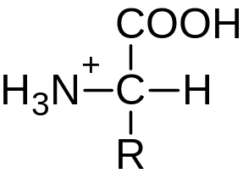
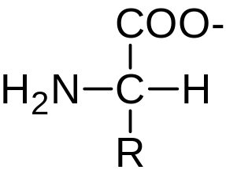
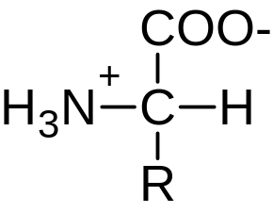

Disociácia aminokyselín
kyslé prostredie:
- prijíma protón
alkalické prostredie:
- odštiepi protón
neutrálne prostredie:

Slide 12
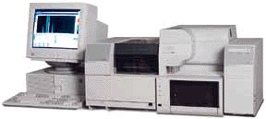
Disociácia aminokyselín
izoelektrický bod (pI)
Je to hodnota pH roztoku, pri ktorom sa AMK vyskytuje v podobe amfiónu, elektrický náboj amfiónu je nulový - nepohybuje sa v elektrickom poli)
AMK je vtedy najmenej rozpustná vo vode
kapilární elektroforéza

Slide 13

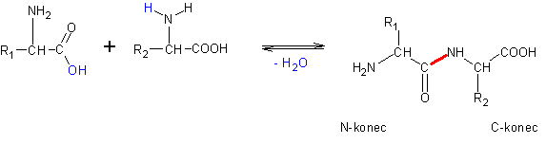






Vytvorte dipeptid z glycínu a alanínu GLY-ALA

Slide 14
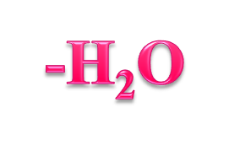
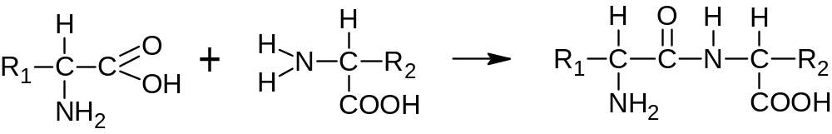


Metabolické reakcie aminokyselín
Kondenzácia
- vznik oligopeptidov, polypeptidov a proteínov
peptidová väzba

Slide 15
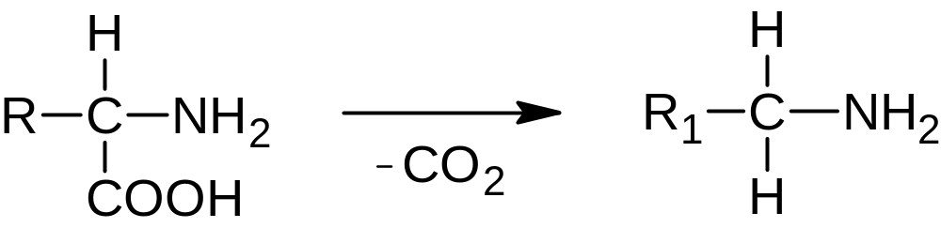
Dekarboxylácia aminokyselín:
- vznik amínov
- nevratná reakcia =___________________
amín

Slide 16
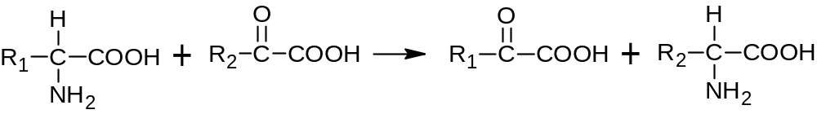
Transaminácia:
- prenos jednej aminoskupiny na inú molekulu
ketokyselina

Slide 17
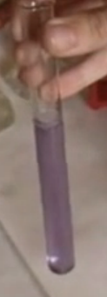
Dôkazové reakcie
a) dôkaz peptidovej väzby - biuretova reakcia
http://www.youtube.com/watch?v=EDe4MoIEqnQ
ʘ bielkoviny + ʘ NaOH (w=0,1) + ʘ CuSO₄ (w=0,01) = ružové až fialové sfarbenie
Poznámka: pri nadbytku sa vyzráža modrý Cu(OH)₂

Slide 18
Dôkaz tryptofánu
vajcový bielok + CH3COOH
pretrepať
prevrstviť H2SO4
farebný prstenec

Slide 19
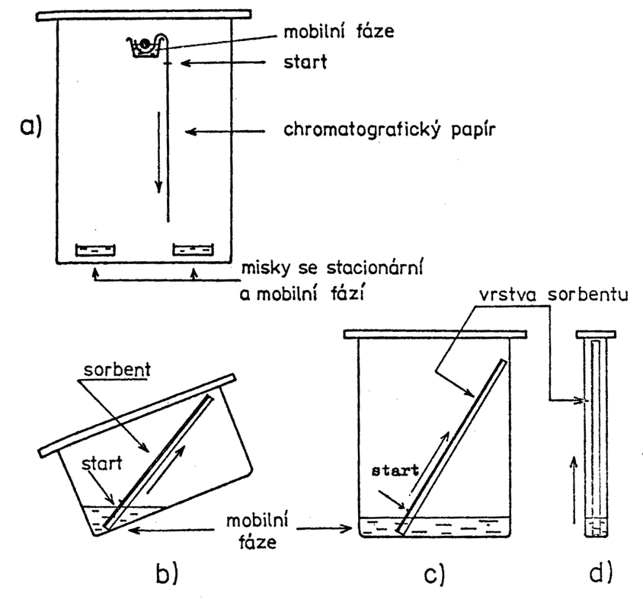
Papierová chromatografia
papierová chromatografia sa využíva na identifikáciu aminokyselín
  1) na papier sa nanesie zmes
  aminokyselín
  2) papier sa ponorí do rozpúšťadla
  3) rozpúšťadlo vzlína a vznáša
  so sebou jednotlivé aminokyseliny
  podľa ich rozpustnosti
  v danom rozpúšťadle
  4) identifikácia podľa známych
  štandardov

